Slide 1
CHÀO QUÝ THẦY CÔ VỀ DỰ GIỜ THĂM LỚP

Lớp 1E
Giáo viên: Nguyễn Thị Hằng
Trường Tiểu học Nguyễn Bỉnh Khiêm

Slide 2
KHỞI ĐỘNG

Slide 3
Bài 10: CÙNG THỰC HIỆN NỘI QUY TRƯỜNG, LỚP

Slide 4
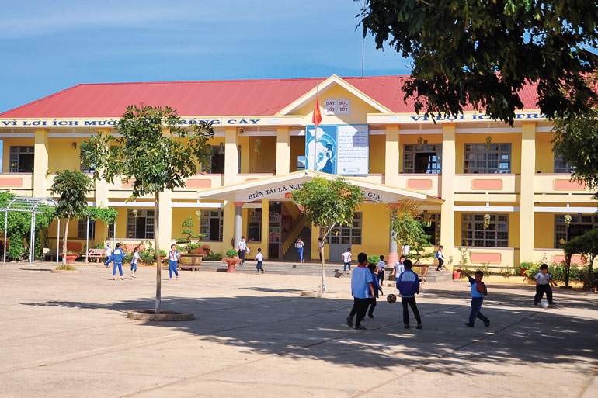

Slide 5
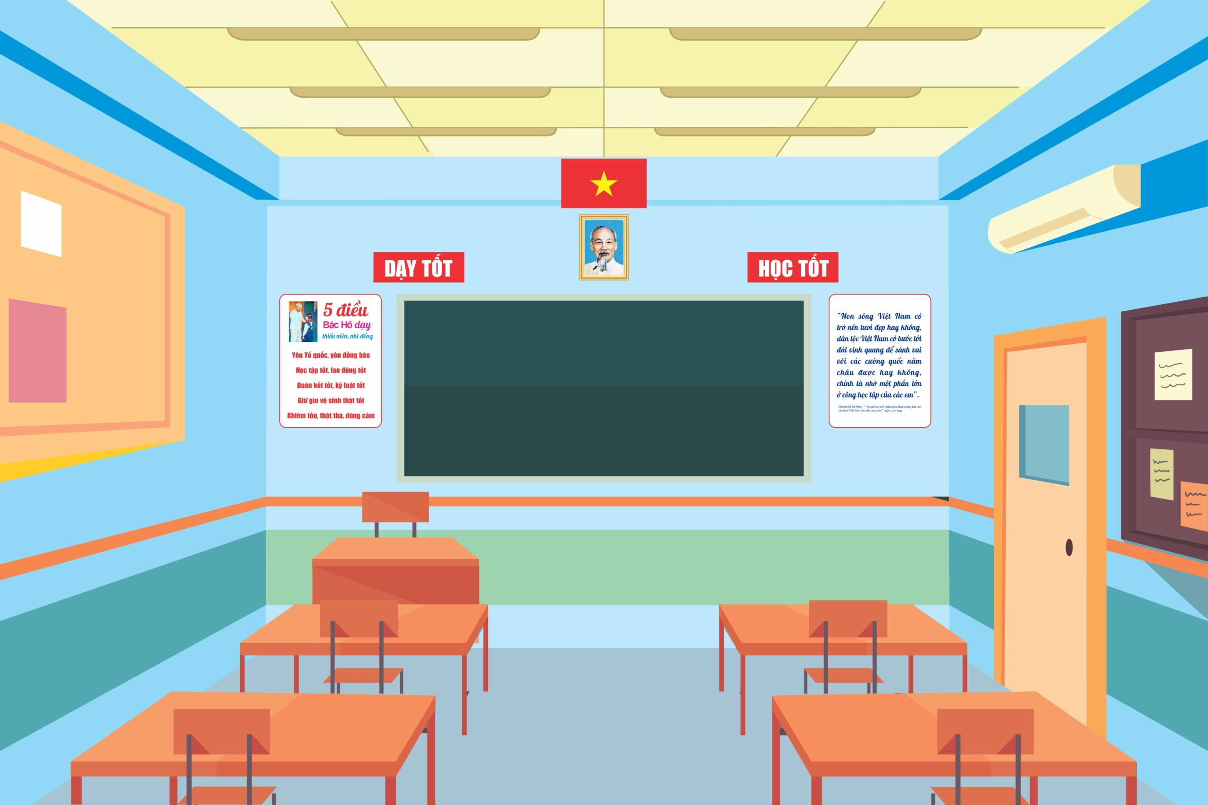

Slide 6
Bài 10
CÙNG THỰC HIỆN NỘI QUY TRƯỜNG, LỚP

Slide 7
YÊU CẦU CẦN ĐẠT:
- Nêu được những biểu hiện của việc thực thực hiện đúng nội quy trường, lớp; nhận biết được sự cần thiết phải thực thực hiện đúng nội quy trường, lớp.
- Tự giác thực hiện đúng nội quy trường, lớp.
- Biết được thuận lợi, khó khăn của bản thân khi thực hiện nội quy trường, lớp; tham gia các hoạt động phù hợp với lứa tuổi do nhà trường, địa phương tổ chức.
- Yêu nước, trách nhiệm.

Slide 8
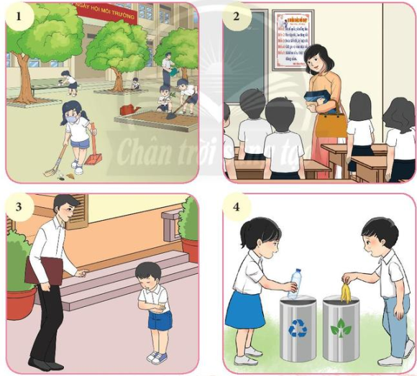
Bài 10: CÙNG THỰC HIỆN NỘI QUY TRƯỜNG,LỚP
Khám phá
Các bạn đã làm gì để thực hiện đúng nội quy trường, lớp ?

Slide 9
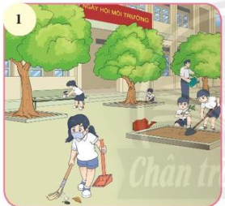
Bài 10: CÙNG THỰC HIỆN NỘI QUY TRƯỜNG,LỚP
Giữ vệ sinh sân trường và chăm sóc cây xanh.

Slide 10
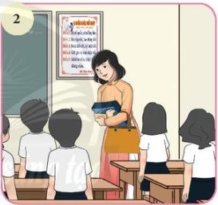
Bài 10: CÙNG THỰC HIỆN NỘI QUY TRƯỜNG,LỚP
Lễ phép chào cô giáo khi cô vào lớp

Slide 11
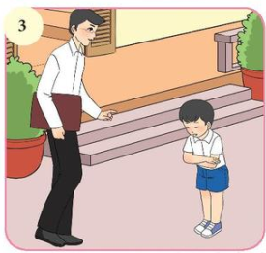
Bài 10: CÙNG THỰC HIỆN NỘI QUY TRƯỜNG,LỚP
Chào hỏi người lớn trong trường học

Slide 12
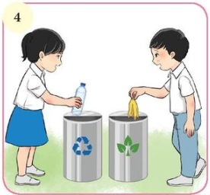
Bài 10: CÙNG THỰC HIỆN NỘI QUY TRƯỜNG,LỚP
Học sinh biết bỏ rác đúng quy định (bỏ rác vào thùng rác phân loại).

Slide 13
KẾT LUẬN
Giữ vệ sinh sân trường và chăm sóc cây xanh. Lễ phép chào cô giáo khi cô vào lớp. Chào hỏi người lớn trong trường học. Bỏ rác đúng quy định (bỏ rác vào thùng rác phân loại).

Slide 14
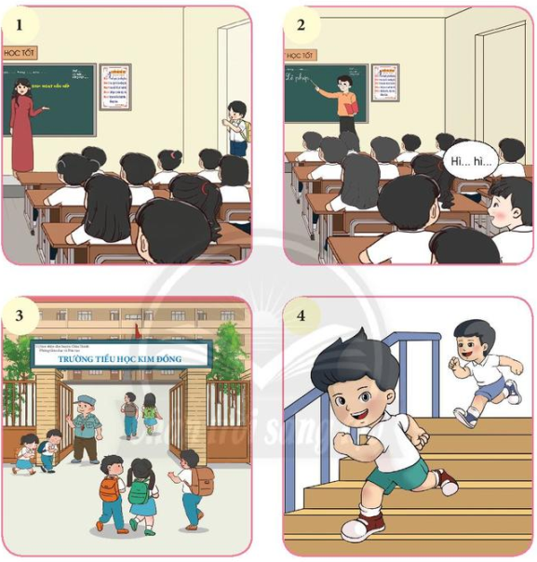
Bài 10: CÙNG THỰC HIỆN NỘI QUY TRƯỜNG,LỚP
Thảo luận
Bạn nào thực hiện đúng, bạn nào chưa thực hiện đúng nội quy trường lớp

Slide 15
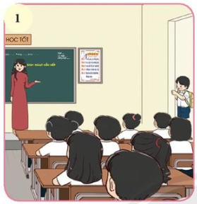
Bài 10: CÙNG THỰC HIỆN NỘI QUY TRƯỜNG,LỚP
Bạn nam chưa thực hiện đúng nội quy vì đi muộn.

Slide 16
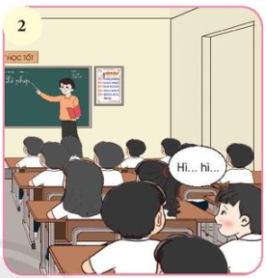
Bài 10: CÙNG THỰC HIỆN NỘI QUY TRƯỜNG,LỚP
Hai bạn nam nói chuyện làm mất trật tự trong giờ học, chưa thực hiện đúng nội quy.

Slide 17
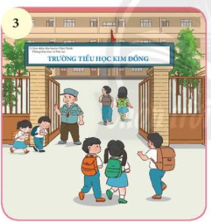
Bài 10: CÙNG THỰC HIỆN NỘI QUY TRƯỜNG,LỚP
Học sinh mặc đồng phục gọn gang, sạch sẻ khi đến trường, biết chào hỏi bác bảo vệ.

Slide 18
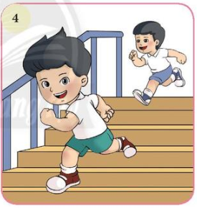
Bài 10: CÙNG THỰC HIỆN NỘI QUY TRƯỜNG,LỚP
Hai bạn đuổi nhau trên cầu thang, chưa thực hiện đúng nội quy

Slide 19
Bài 10: CÙNG THỰC HIỆN NỘI QUY TRƯỜNG,LỚP

Slide 20
KẾT LUẬN
Chúng ta nên mặc đồng phục gọn gàng, sạch sẻ khi đến trường, biết chào hỏi bác bảo vệ….. Không nên đi học muộn, không nên nói chuyện làm mất trật tự trong giờ học, không nên đuổi nhau trên cầu thang, vì chưa thực hiện đúng nội quy.

Slide 21
Củng cố, dặn dò

